Slide 1


Plánování v rámci práce s lidmi s duševním onemocněním
Mgr Nadia El Sabbaghová.
Práh jižní Morava, z. ú.

Slide 2
Fáze – šetření, mapování
Shromažďování informací- funkční, praktické
Zdroje - uživatel, příbuzní, dokumentace (lék. zprávy, apod.)
Zjišťujeme
potřeby a požadavky uživatele
motivaci
schopnosti a omezení
přání klienta
nutnou podporu
možnosti a omezení prostředí
Notes:
Výsledek bychom měli spořádaně a přehledně dokázat předat celému týmu

Slide 3
Oblasti
Životní Osobní
Bydlení Péče o sebe
Práce péče o zdraví
Vzdělávání Smysl a význam
Volný čas Sociální vztahy
Rodičovské kompetence kontakt se společností
Stravování komunikace
Finance
Notes:
Probrat jednotlivé domény- nejčastější omezení

Slide 4
Fáze - stanovování cílů
Oblast – zvýšení kvalita života
Přání, potřeba situace
Dlouhodobý cíl – upřesnění přání nebo potřeby
Specifické cíle spolupráce
Tvoření plánu
Notes:
Překážky bychom měli být schopni pomoci uživateli určit na základě fáze mapování
Pokud máme dobře udělané mapování, další fáze už jdou bez problémů

Slide 5
Cíle
Dlouhodobé - vždy pozitivní formulace, určení času, místa, osoby
Není- li jasný - vyjasňovat, určuje přesněji přání
Osobní kritéria (klientovy preference, přání, stanoviska)

Slide 6
Specifické cíle
Zmenšení, kompenzace nebo překonání překážek
Cíl- dosažitelný, měřitelný, jasně formulovaný
Stanovení priority
Notes:
Důležité je pracovat s prioritou uživatele

Slide 7
Fáze - plánování
Jaké konkrétní aktivity
Jak
kdo
Do kdy

Slide 8
Specifický plán
Dosažení jednoho specifického cíle
Přesně definované činnosti
Proveditelný v dohledné době

Slide 9
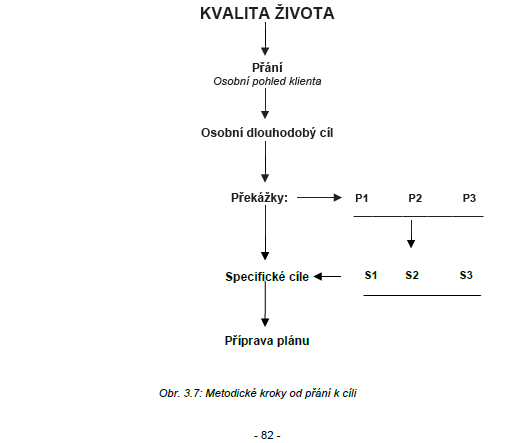
Plán dává uživateli naději na dosažení jeho osobních cílů -
perspektivu do budoucna

Slide 10
Fáze - hodnocení
Uživatelem
Pracovníkem
Dalšími osobami
Na schůzce
  Datum
  První uživatel, poté pracovník
  Ve spolupráci - proces
  Co bylo uděláno, co je třeba změnit - revize
  Podpisy

Slide 11

Děkujeme za pozornost!

